Slide 1
Vysoká škola technická a ekonomická
Ústav technicko - technologický
Logistika výrobního procesu ve společnosti Vlna Spinning, s. r. o.
Autor diplomové práce: Bc. Karel Ibehej
Vedoucí diplomové práce: doc. Ing. Petr Hrubý, CSc. Oponent diplomové práce: Ing. Pavla Lejsková, Ph.D.
České Budějovice, červen 2018

Slide 2
Obsah:
Cíl práce
Metodika diplomové práce
Představení společnosti
Schéma výrobní linky a materiálového toku
Výběr poskytovatele informačního systému
Zhodnocení
Doplňující otázky
Závěr

Slide 3
Cíl práce
Cílem diplomové práce je v důsledku vynucené redislokace navrhnout logistiku výroby v nových prostorách, včetně počítačové podpory.

Slide 4
Metodika diplomové práce
Pozorování
Řízený rozhovor s vedoucím manažerem výroby
SWOT analýza
Procesní analýza
Sankeyův diagram
TOPSIS

Slide 5
Představení společnosti Vlna – Spinning, s.r.o.
Rok 1994
 | Rozdělení výrobní linky | Seznam strojů | Počet zaměstnanců na úseku
1 | Česárna | 3 ks plochých česacích strojů TEXTIMA, 2 ks posukovacích strojů NSC | 2
2 | Přípravna | 2 ks posukovacích strojů NSC GN5 1 ks 1. pasáž posukovací stroj NSC GN5 s regulátorem, 1 ks 2. pasáž posukovací stroj NSC GN5, 1 ks 3. pasáž posukovací stroj TEXTIMA, 1 ks křídlový předpřádací stroj TEXTIMA | 3
3 | Přádelna | 3 ks dopřádacích strojů TEXTIMA | 3
4 | Zušlechťování | automatický soukací stroj Schlafhorst, soukací stroj MURATA, sdružovací stroj SD 150, dvouzákrutový skací stroj VTS | 2

Slide 6
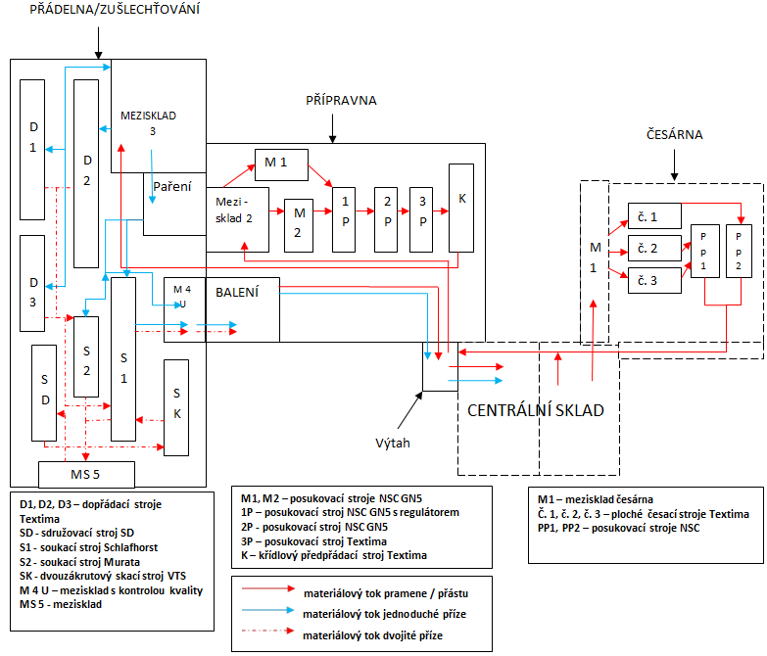
Současné schéma výrobní linky a materiálového toku

Slide 7
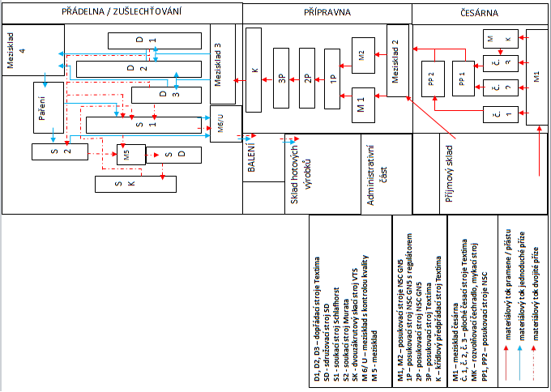
Návrh nového prostorového uspořádání pracoviště

Slide 8
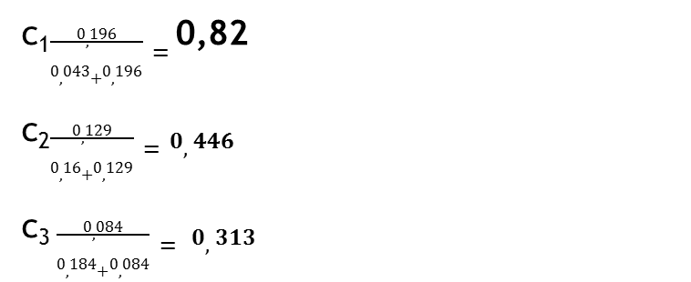
Výběr poskytovatele informačního systému
ABRA Gen
BYZNYS ERP
KARAT
(K 1) Průměrná doba implementace (měsíce) | (K 2) Počet instalací | (K 3) Podpora EET | (K 4) Délka působení na trhu (roky) | (K 5) Správa celého životního cyklu výrobku | (K 6) Počet konzultantů společnosti
c₁$\frac{0,196}{0,043+0,196}=$0,82
c₂$\frac{0,129}{0,16+0,129}=0,446$
c₃ $\frac{0,084}{0,184+0,084}= 0,313$

Slide 9
Vyhodnocení návrhu budoucího stavu
Tabulka č. 1 | Vzdálenost (m) | Čas (s) | Finanční náklady (Kč)
Původní stav | 380,2 | 323,21 | 15,51
Navrhovaný stav | 247,5 | 210,38 | 10,1
Úspora | 132,7 | 112,83 | 5,41
Úspora v % | 34,90 | 34,91 | 34,88
Tabulka č. 2 | Množství česance (kg) | Cena (Kč)
Současný stav 255 Kč /kg | 9700 | 2 473 500
Zakoupený česanec cena 255 Kč/kg | 8450 | 2 154 750
Výroba vlastního česance 49 Kč/kg | 1250 | 61 250
Celkem | 9 700 | 2 216 000
Rozdíl | 0 | 257 500

Slide 10
Doplňující dotazy
Jakým způsobem byly stanoveny váhy faktorů a na základě čeho bylo provedeno jejich ohodnocení v analytické části práce?
Bude Vámi navrhované řešení v podniku využito a realizováno?

Slide 11
Děkuji za pozornost

